Slide 1

第七组
256色/真彩图的BMP图像旋转
张勤 冯圣杰 邓健 杨奕 秦生林 周彦屿

Slide 2
目录
01
02
引言与要求
代码分享
03
结果展示

Slide 3
01
引言

Slide 4
引言
真彩图（也称为24位图）：使用RGB颜色模式，每个像素由红、绿、蓝三种颜色的组合来表示，每种颜色可以有256种不同的亮度级别，因此可以表示约1677万种颜色。可以呈现丰富的色彩细节和平滑的渐变效果。文件大小通常较大，因为每个像素需要3个字节来存储颜色信息。
256色图：使用索引颜色模式，图像中的每个像素通过一个索引值来指代调色板中的一种颜色，调色板中最多可以包含256种不同的颜色。不能呈现真彩图那样丰富的色彩细节和平滑的渐变效果，但在一些情况下仍可以提供足够的色彩表现力。文件大小通常较小，因为每个像素只需要1个字节来存储颜色索引。
在进行旋转时，真彩图和256色图的处理也有一些异同点：
真彩图在旋转时可以保持较高的色彩保真度和图像质量，因为它可以表示丰富的色彩细节和平滑的渐变效果。
256色图在旋转时可能会出现色彩失真或者出现明显的色带，因为它的调色板只包含有限的颜色选择，旋转后可能无法准确表现原图的色彩。

Slide 5

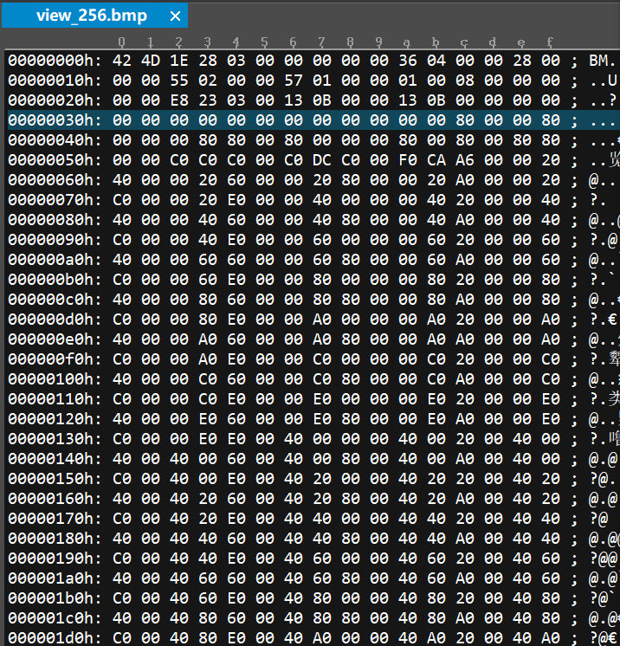
实验内容与要求

Slide 6
实验内容与要求
内容：据人机交互，实现256色/真彩图的顺时针/逆时针90度旋转（输入允许：图像类型+旋转方向 任意组合）。
要求：
1、附上旋转后的图像；
2、打印旋转前后的文件大小（bfsize），偏移（bfOffBits），图像宽度（biWidth），图像高度（biHeight)，位深（biBitCount），调色板（biPlanes）（如果存在）；

Slide 7
02
代码分享

Slide 8
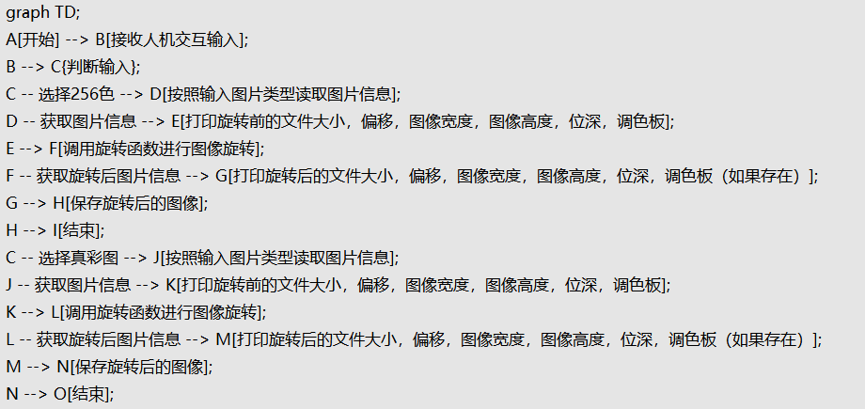
代码分享
总体框图

Slide 9
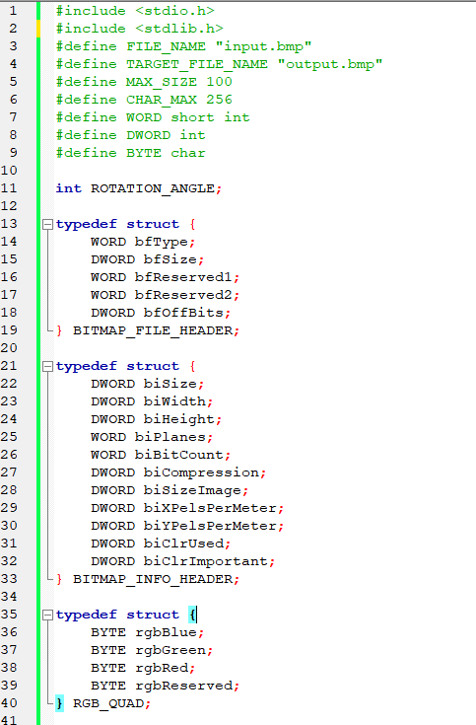
代码分享
设置全局变量及结构体

Slide 10
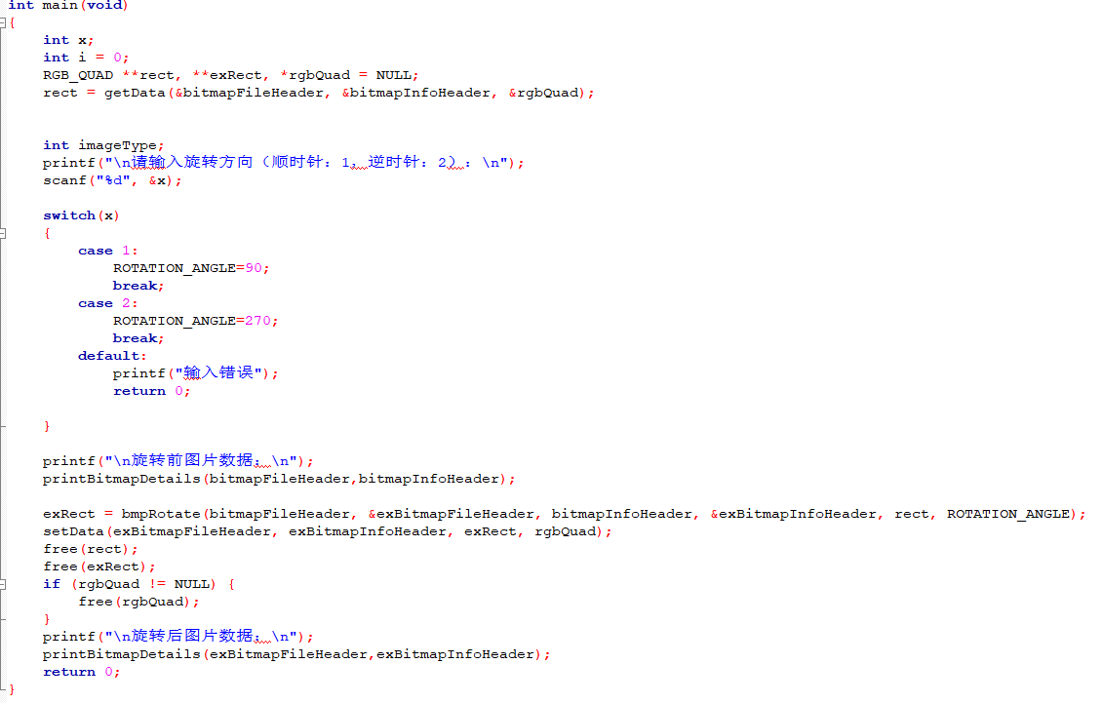
代码分享
主函数

Slide 11
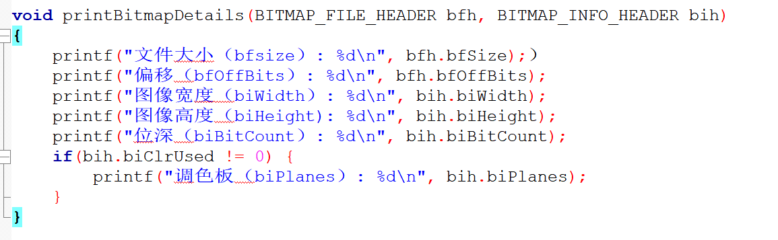
代码分享
打印位图文件头和位图信息头

Slide 12
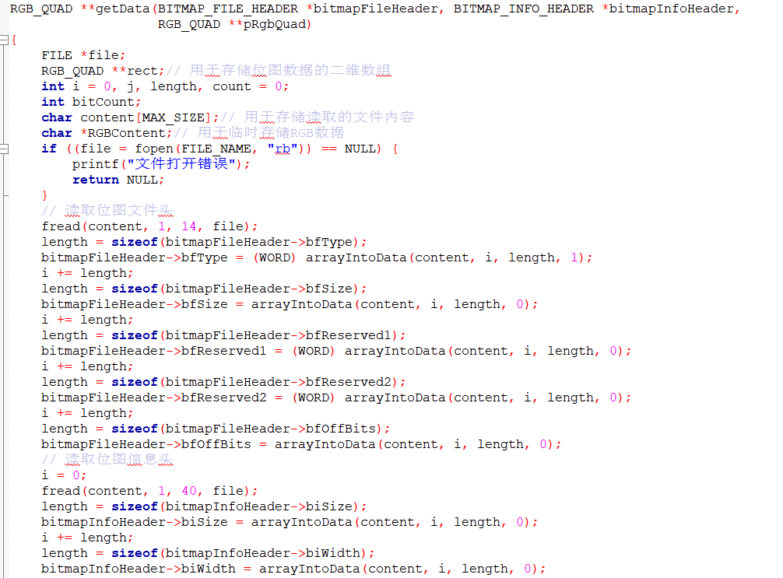
代码分享
从位图文件中读取数据并存储在RGB_QUAD类型的二维数组中

Slide 13
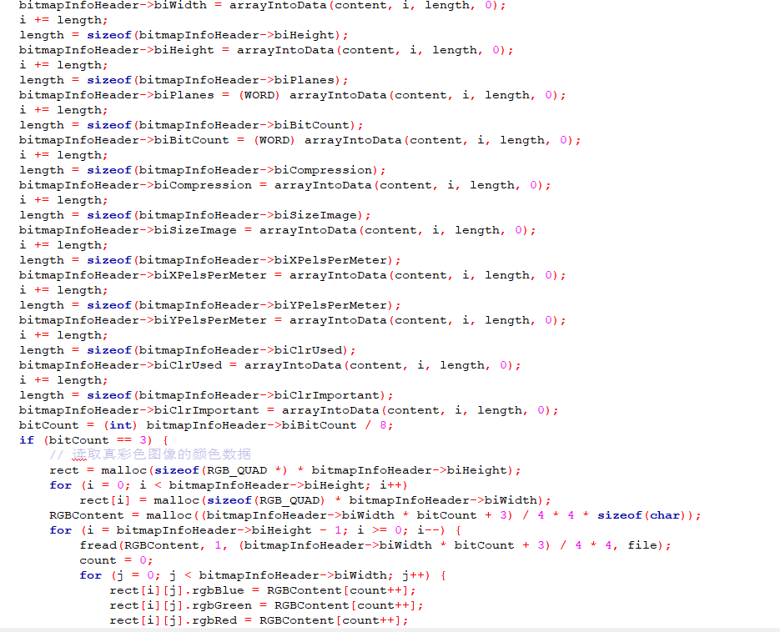
代码分享

Slide 14
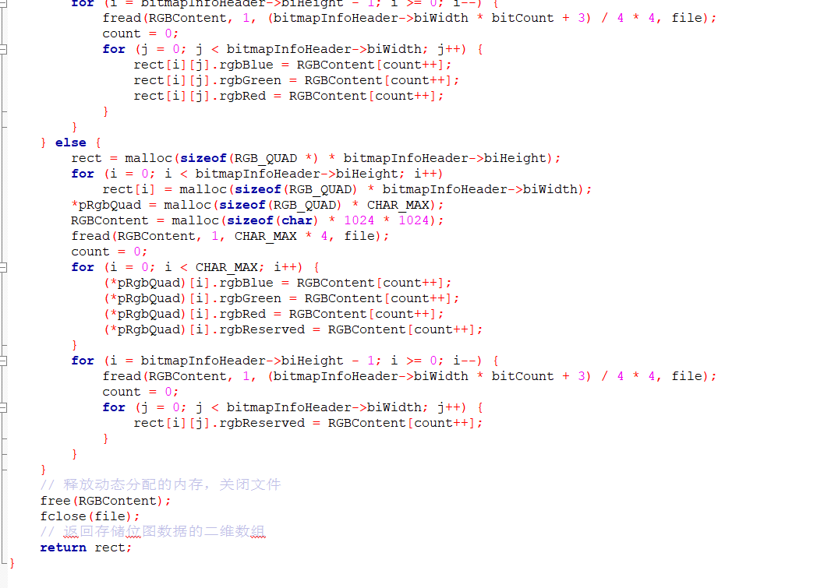
代码分享

Slide 15
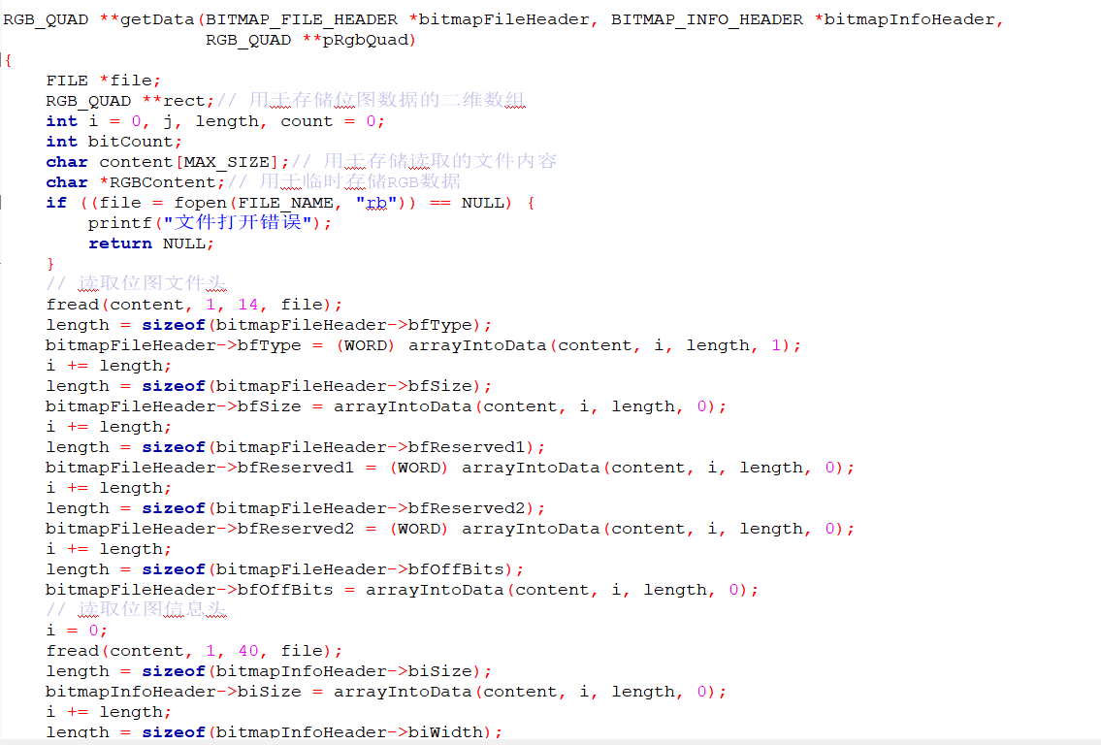
代码分享
将位图数据写入到指定的位图文件中

Slide 16
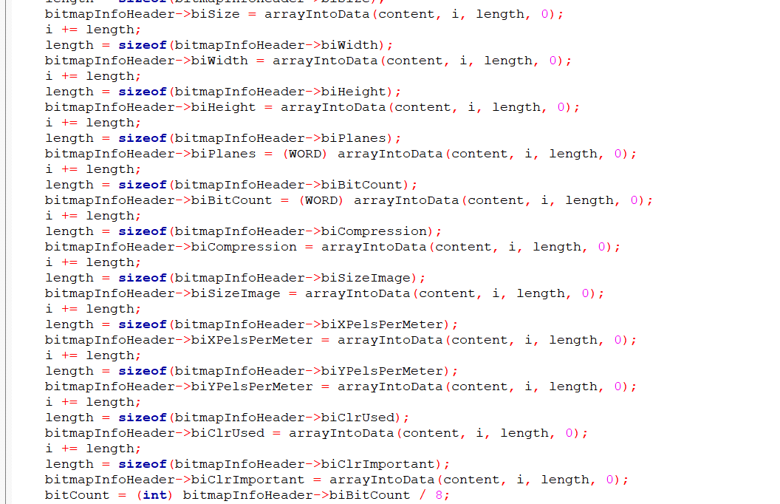
代码分享

Slide 17
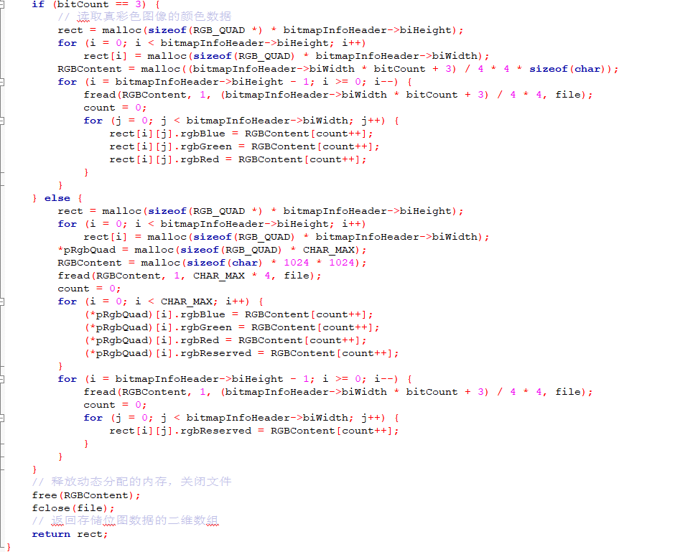
代码分享

Slide 18
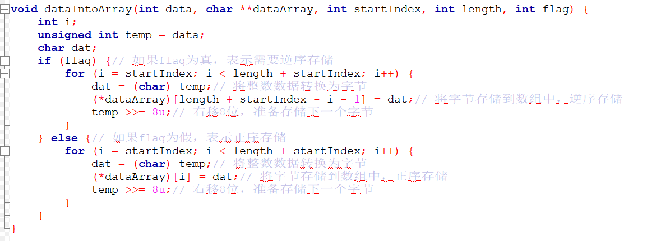
代码分享
将整数类型的数据转换为字节数组，并存储到指定的数组中

Slide 19
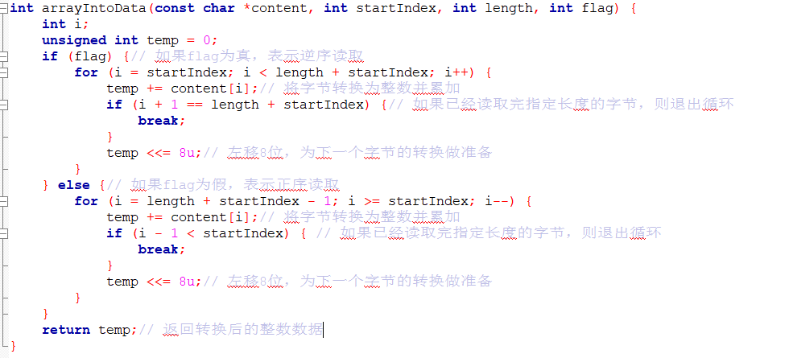
代码分享
用于将字节数组中的数据转换为整数类型的数据

Slide 20
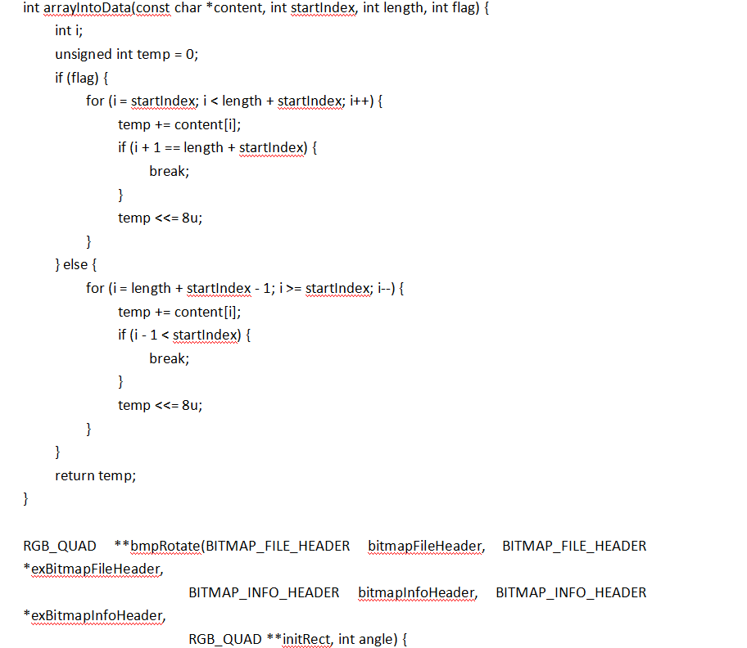
代码分享
BmpRotate函数，对位图旋转操作

Slide 21
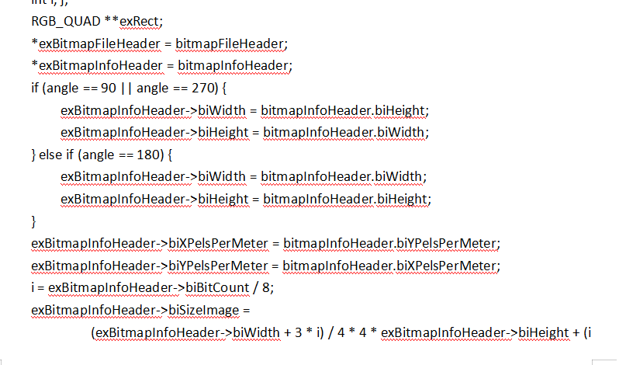
代码分享
angle函数表示旋转角度，新定义exBitmapFileHeader和exBitmapInfoHeader变量，根据旋转角度调整位图信息头的宽度和高度

Slide 22
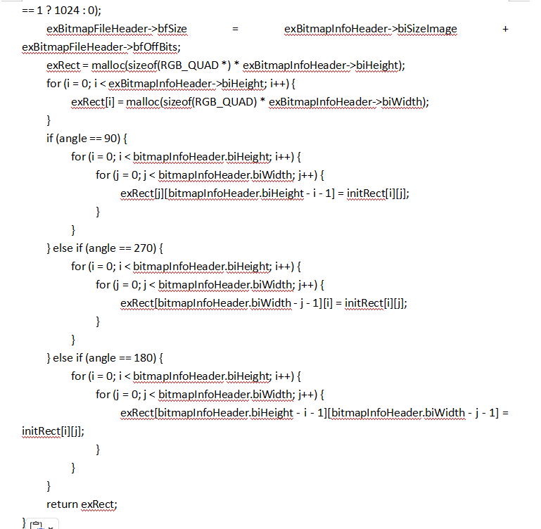
代码分享
initRect函数表示初始像素矩阵的二维数组
exRect储存旋转后的像素矩阵，最后返回像素矩阵exRect

Slide 23
03
结果展示
Click on the input subtitle
Click here to add text Click here to add text Click here to add text Click here to add text Click here to add text

Slide 24
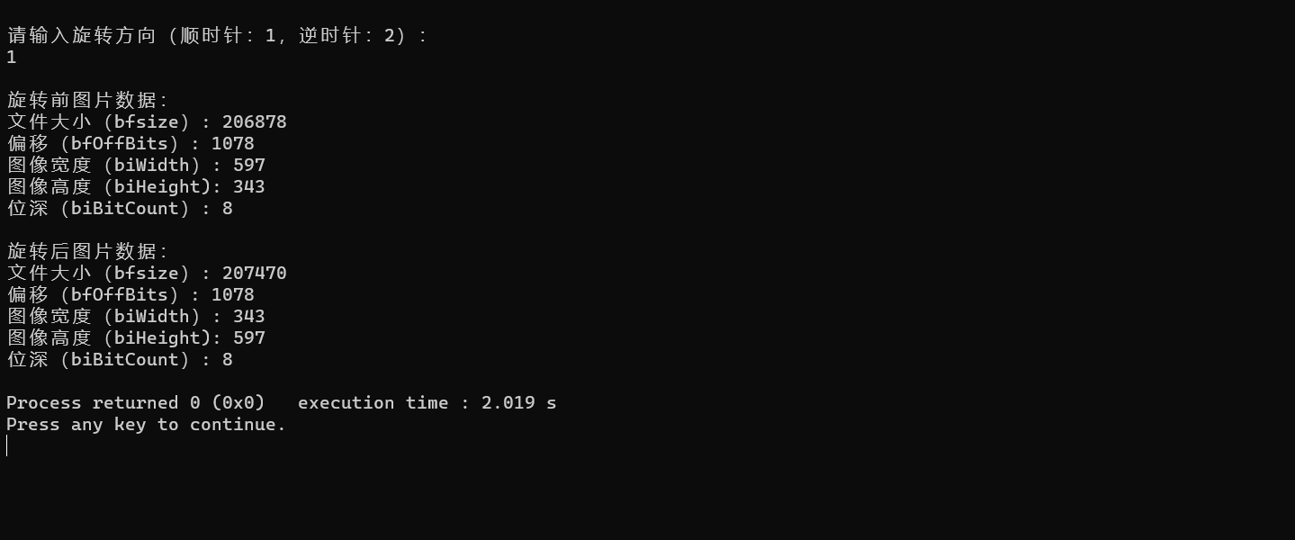

结果展示

Slide 25
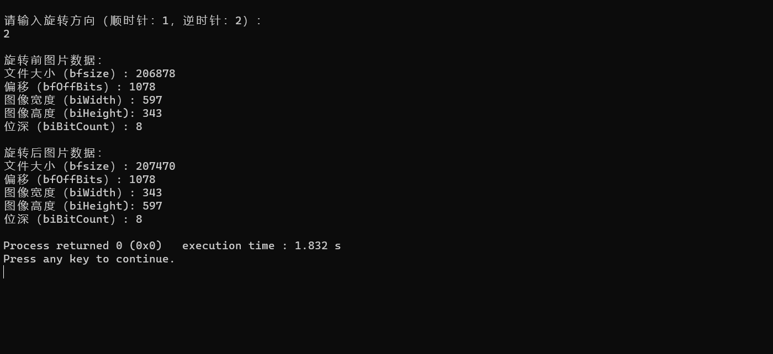

结果展示

Slide 26
Thank you
谢谢观看

